Slide 1
Оптимальное распределение товаров на складе
Выполнил: студент группы ПС–21 очной формы обучения Яшметов Кирилл Романович
Руководитель: доцент, кандидат физ-мат наук Козлов Александр Иванович

Slide 2
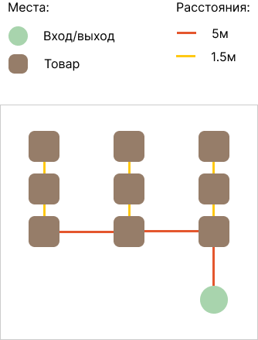
Формулировка задачи
Имеется склад и список заказов. Нужно автоматизировать нахождение оптимального размещения товаров на складе и поиск маршрута для сбора товаров в заказ. Оптимальным размещением товаров считается размещение, при котором для текущего списка заказов заказы соберутся быстрее всего.

Slide 3
Конкретизация вида задачи
Склад представляется в виде неориентированного связного графа.
Вес ребер графа описывает расстояние или время между элементами.
Заказ состоит из товаров, которые мы размещаем на складе.

Slide 4
Конкретизация вида задачи
Для каждого товара отводится отдельное место
До каждого места определена длина пути через матрицу расстояний
Цель – найти оптимальное расположение товаров на складе и оптимальный маршрут их сбора.

Slide 5
Цель
Провести анализ существующего алгоритма для оптимизации маршрутов комплектации заказов и размещения товаров на складе.

Slide 6
Цель
Разработка приложения для нахождения оптимального размещения товаров и на складе (графе) в зависимости от частоты заказов и оптимального маршрута их сбора.

Slide 7
Задачи
Обзор алгоритма для нахождения оптимального размещения товаров на складе и кратчайших маршрутов при обходе графа для комплектации заказов на складе.
Обосновать эффективность выбранного алгоритма.
Определение сложности алгоритма.

Slide 8
Задачи
Обзор существующих алгоритмов для нахождения оптимального маршрута при обходе графа для комплектации заказов на складе. Скорректировать выбранный алгоритм и обосновать его эффективность.
Определение оптимального алгоритма для размещения товаров на складе (в вершинах графа) для наиболее быстрого сбора заказов. Провести тестирование алгоритма в рамках абстрактной модели.
Написание программы для реализации алгоритма.
Экспериментальная проверка алгоритма на реальных данных.
Разработка пользовательского приложения для использования алгоритма.

Slide 9
Математическая модель
Имеется склад, который представляется в виде неориентированного связного графа. Вход, выход со склада и места хранения товаров – вершины графа. Ребра графа имеют стоимость, которую можно представить как расстояние или время для достижения этого места на складе. Необходимо собрать заказ за минимальное время. Заказ состоит из товаров, которые мы размещаем на складе. Для каждого товара отводится отдельное место. До каждого места определена длина пути через матрицу расстояний.

Slide 10
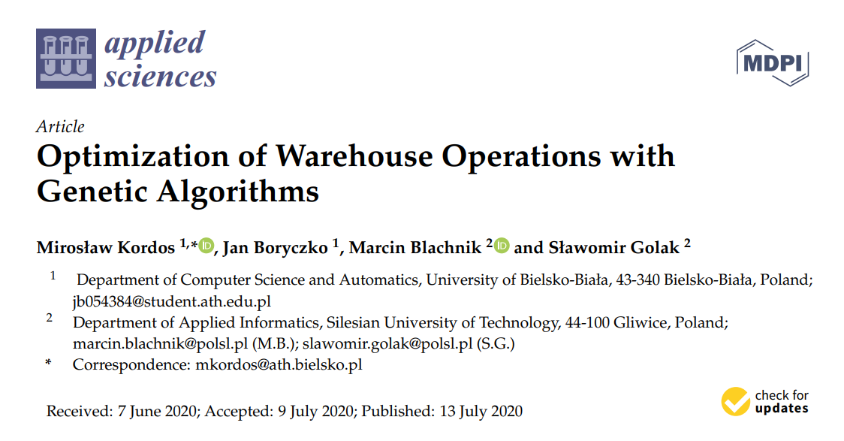

Выбор алгоритма

Slide 11
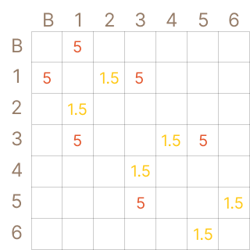
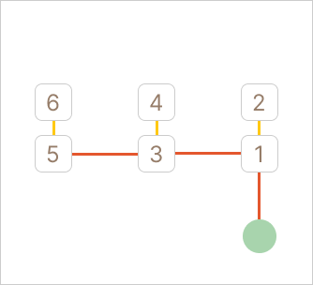
Получение данных
Заказы: {A, B, D, F},
{A, D},
{C, D, E}

Slide 12
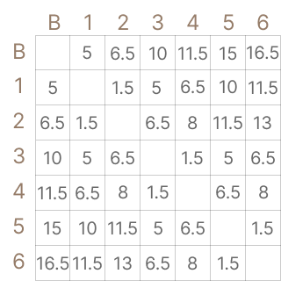
Получение данных
Заказы: {A, B, D, F},
{A, D},
{C, D, E}

Slide 13
Генетические алгоритмы
Генетический алгоритм - процесс, имитирующий биологическую эволюцию для поиска наилучшего решения
Хромосома – одно решение задачи, закодированное в удобном для алгоритма виде
Популяция - это множество решений (хромосом), которые конкурируют между собой
Фитнес функция оценивает, насколько хромосома хороша. Чем лучше решение, тем выше фитнес

Slide 14
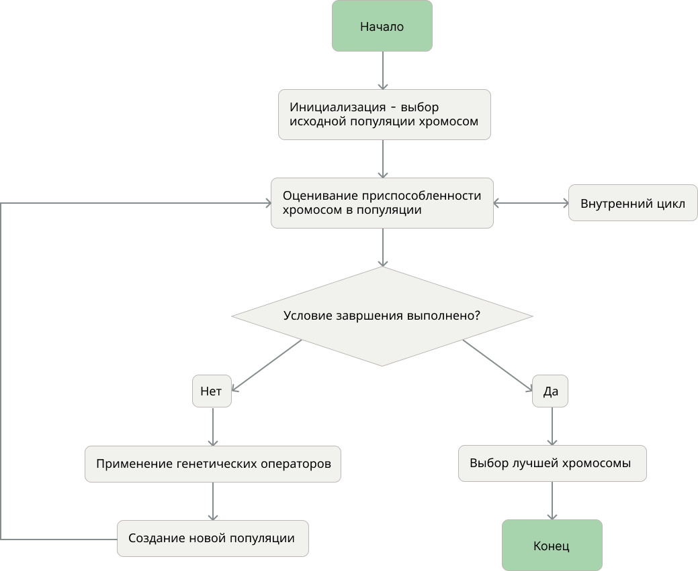

Slide 15
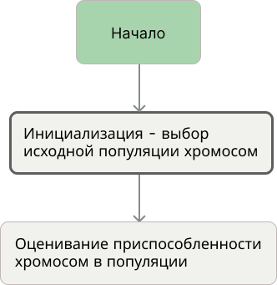
Разбор алгоритма – Шаг 1

Slide 16
Разбор алгоритма – Шаг 1
Популяция:
[A, B, C, D, E, F],
[B, A, F, C, E, D],
[B, A, D, C, F, E].

Slide 17
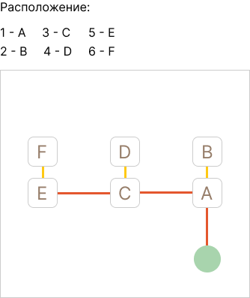
Разбор алгоритма – Шаг 1

Slide 18
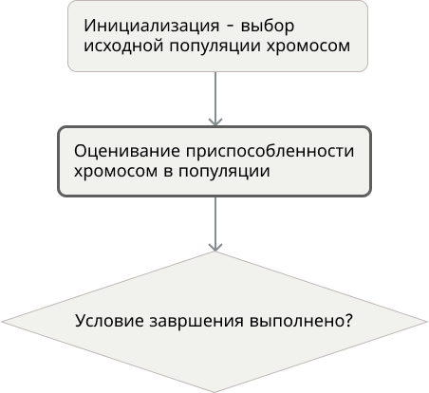
Разбор алгоритма – Шаг 2

Slide 20

Разбор алгоритма – Шаг 2
Заказы: {A, B, D, F},
{A, D},
{C, D, E}
Популяция:
fitness([A, B, D, F]) = 1 / 39
fitness ([B, A, D, F]) = 1 / 39
fitness([D, A, B, F]) = 1 / 49
fitness([A, F, D, B]) = 1 / 39
Fitness([F, D, B, A]) = 1 / 39

Slide 22
Разбор алгоритма – Шаг 2
Популяция:
[A, B, D, F],
[B, A, D, F],
[A, F, D, B],
[F, D, B, A].
39 39
39
39
Кроссовер HGreX:
[

Slide 23
Разбор алгоритма – Шаг 2
Популяция:
[A, B, D, F],
[B, A, D, F],
[A, F, D, B],
[F, D, B, A].
39 39
39
39
Кроссовер HGreX:
[A,

Slide 24
Разбор алгоритма – Шаг 2
Популяция:
[A, B, D, F],
[B, A, D, F],
[A, F, D, B],
[F, D, B, A].
39 39
39
39
Кроссовер HGreX:
[A, B,

Slide 25
Разбор алгоритма – Шаг 2
Популяция:
[A, B, D, F],
[B, A, D, F],
[A, F, D, B],
[F, D, B, A].
39 39
39
39
Кроссовер HGreX:
[A, B, D,

Slide 26
Разбор алгоритма – Шаг 2
Популяция:
[A, B, D, F],
[B, A, D, F],
[A, F, D, B],
[F, D, B, A].
39 39
39
39
Кроссовер HGreX:
[A, B, D, F]

Slide 27
Разбор алгоритма – Шаг 2
Популяция:
[A, B, D, F],
[B, A, D, F],
[A, F, D, B],
[F, D, B, A].
39 39
39
39
Кроссовер HGreX:
[A, B, D, F]

Slide 28
Разбор алгоритма – Шаг 2
Хромосома после кроссовера:
[A, B, D, F]
Новая хромосома:
[A, D, B, F]
мутация

Slide 29
Разбор алгоритма – Шаг 2
Популяция:
[A, B, D, F],
[B, A, D, F],
[D, A, B, F],
[A, F, D, B],
[F, D, B, A].
39 39
49
39
39
[A, D, B, F] 47,5

Slide 30
Разбор алгоритма – Шаг 2
Популяция:
[A, B, D, F],
[B, A, D, F],
[A, D, B, F],
[A, F, D, B],
[F, D, B, A].
39 39
47,5
39
39
Для заказа {A, B, D, F}:
[A, B, D, F]
Для заказа {A, D}:
[A, D]
Для заказа {C, D, E}:
[C, D, E]

Slide 31
Разбор алгоритма – Шаг 2
Оптимальные маршруты для расположения [A, B, C, D, E, F]:
[A, B, D, F],
[A, D],
[C, D, E]
Тогда fitness([A, B, C, D, E, F]) = length([A, B, D, F]) + length([A, D]) + length([C, D, E]) = 39 + 23 + 33 = 95

Slide 32
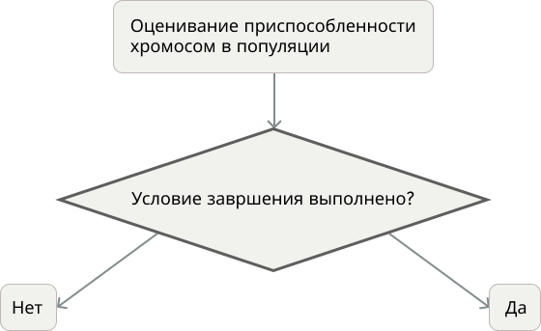
Разбор алгоритма – Шаг 3

Slide 34
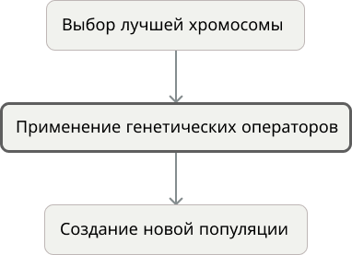
Разбор алгоритма – Шаг 5
Популяция:
fitness([A, B, C, D, E, F]) = 95,
fitness([B, A, F, C, E, D]) = 91,
fitness([B, A, D, C, F, E]) = 100
[A, B, C, D, E, F],
[B, A, F, C, E, D]
Кроссовер AEX:
[A, F, C, E, B, D]

Slide 35
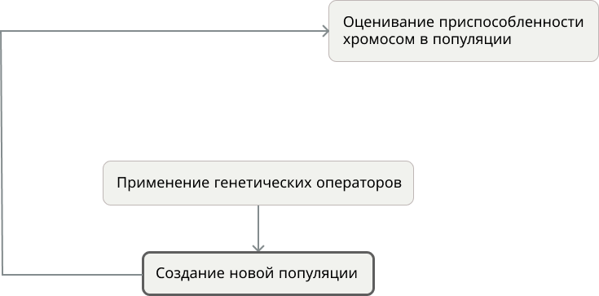
Разбор алгоритма – Шаг 6
Популяция:
[A, B, C, D, E, F],
[B, A, F, C, E, D],
[A, F, C, E, B, D]

Slide 36
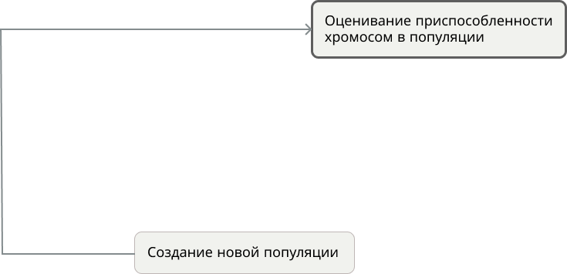
Разбор алгоритма – Шаг 7

Slide 37
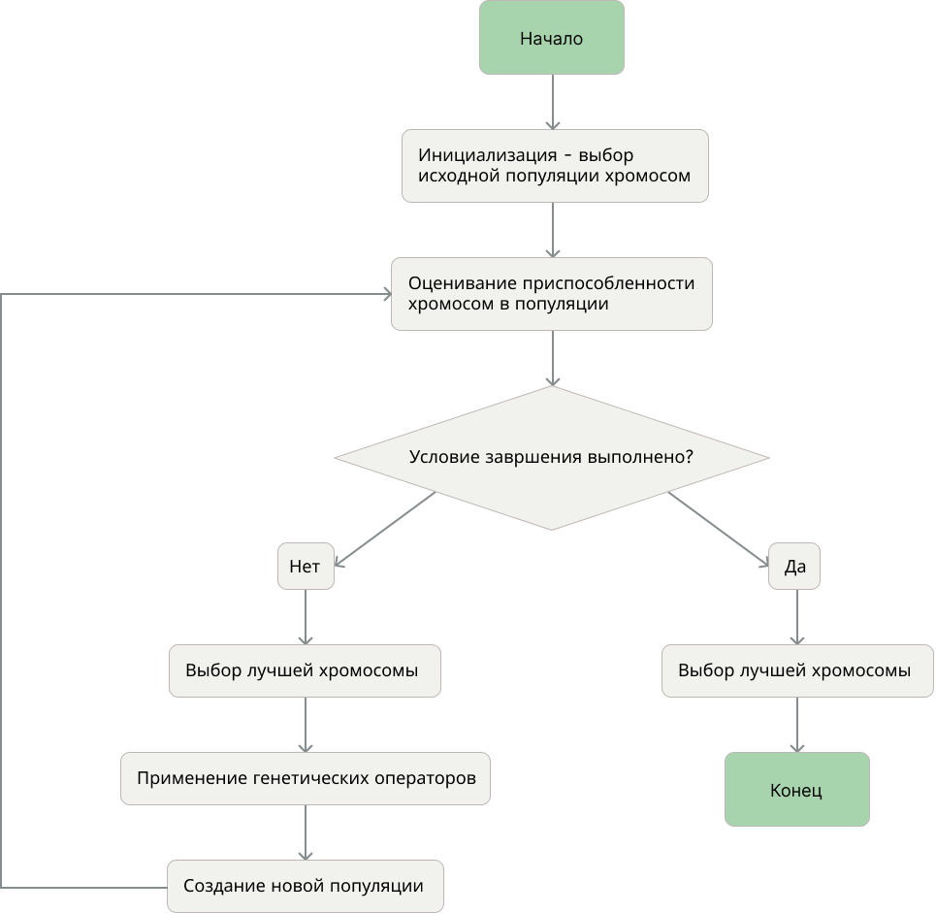

Slide 38
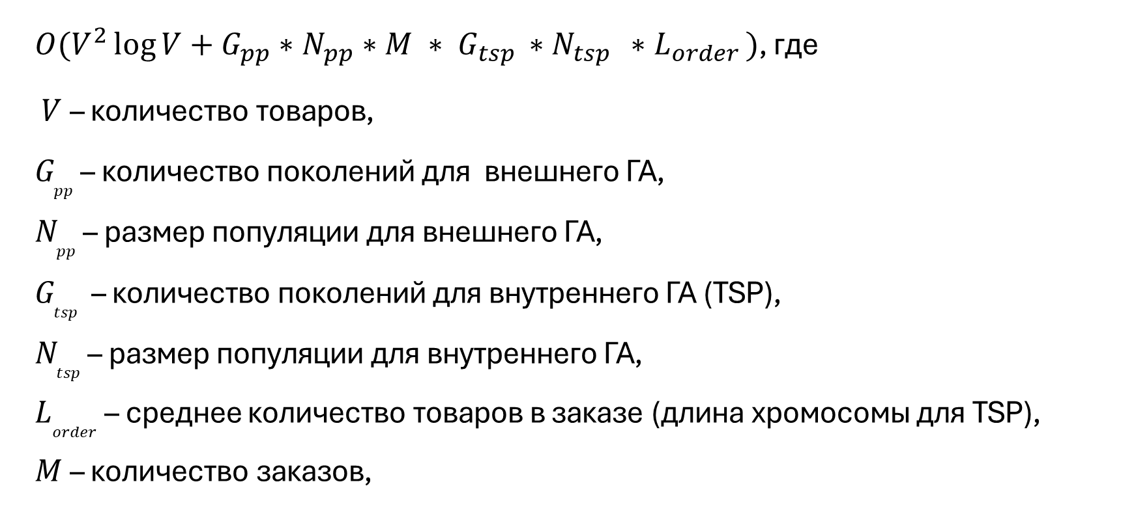
Трудоемкость алгоритма
$O(V^{2}\log{V}+G_{pp}∗N_{pp}∗M ∗ G_{tsp }∗{N_{tsp }}_{ }∗L_{order })$, где $V$– количество товаров, $G_{pp }$– количество поколений для внешнего ГА, $N_{pp }$– размер популяции для внешнего ГА, $G_{tsp }$ – количество поколений для внутреннего ГА (TSP), $N_{tsp }$– размер популяции для внутреннего ГА, $L_{order }$– среднее количество товаров в заказе (длина хромосомы для TSP), $M$ – количество заказов,

Slide 39
Перспективы развития
Реализовать алгоритм в виде программы
Протестировать на реальных данных
Разработать приложение для

Slide 40
Итоги
Анализ показал, что существующий алгоритм подходит для поиска кратчайших маршрутов комплектации заказов и оптимального размещения товаров на складе.

Slide 41
Ссылки
Бартольди, Дж.Дж., Хакман, С.Т. Склад и наука о дистрибуции [Электронный ресурс]. 2019. URL: https://www.warehouse-science.com/book/index.html (дата обращения: 30.03.2025)
Кордос, М., Боричко, Я., Блахник, М., Голак, С. Optimization of Warehouse Operations with Genetic Algorithms // Applied Sciences. – 2020. – Т. 10, № 14. – С. 4817.

